Slide 1
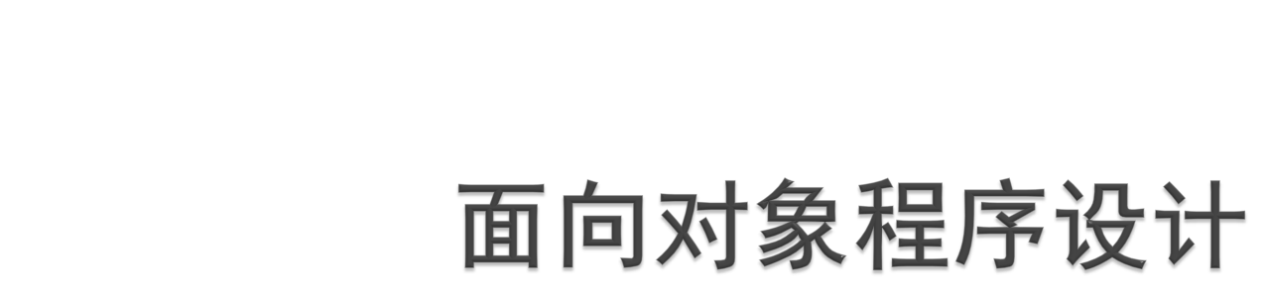

—串类和对象数组补充

Slide 2
字符串类string
#include <string>
using namespace std;
详细类成员说明和使用见：
(1) http://www.cplusplus.com/reference
/string/string/
(2) http://www.cnblogs.com/gaojun/archive
/2010/09/11/1824016.html

Slide 3


Slide 4

string Str;
1、string s; //生成一个空字符串s
2、string s(str) //拷贝构造函数，生成str的复制品
3、string s(str,stridx) //将字符串str内“始于位置stridx”的部分当作字符串的初值
4、string s(str,stridx,strlen) //将字符串str内“始于stridx且长度顶多strlen”的部分作为字符串的初值

Slide 5

string Str;
5、string s(cstr) //将C字符串作为s的初值
6、string s(chars,chars_len) //将C字符串前chars_len个字符作为字符串s的初值。
7、string s(num,c) //生成一个字符串，包含num个c字符
8、string s(beg,end) //以区间beg;end(不包含end)内的字符作为字符串s的初值
9、~string() //销毁所有字符，释放内存

Slide 6

字符串操作函数
1、 =,assign() //赋以新值
2、swap() //交换两个字符串的内容
3、+=,append(),push_back() //在尾部添加字符
4、insert() //插入字符
5、erase() //删除字符
6、clear() //删除全部字符
7、replace() //替换字符
8、+ //串联字符串
9、==,!=,<,<=,>,>=,compare() //比较字符串
10、size(),length() //返回字符数量

Slide 7

11、max_size() //返回字符的可能最大个数
12、empty() //判断字符串是否为空
13、reserve() //保留一定量内存以容纳一定数量的字符
14、[ ], at() //存取单一字符
15、>>,getline() //从stream读取某值
16、<< //将谋值写入stream
17、copy() //将某值赋值为一个C_string
18、c_str() //将内容以C_string返回
19、data() //将内容以字符数组形式返回
20、substr() //返回某个子字符串

Slide 8

char a[80];
cin.get(a,80);
cin.getline(a,80)
注意：输入一次回车结束输入
string s=a；
string a
getline（cin,a）
注意：输入两次回车结束输入
C字符数组
string

Slide 9
对象数组初始化：
class A
{
int x;
public:
A(int _x):x(_x){};
void display()
{
cout<<x<<endl;
}
};
int main()
{
A p[3]={1,2,3};
for(int i=0; i<3; i++) p[i].display();
return 0;
}

Slide 10
对象数组初始化：
class point
{
int x,y;
public:
point(int _x,int _y):x(_x),y(_y){};
void display()
{
cout<<x<<" "<<y<<endl;
}
};
int main()
{
point p[3]={point(1,2),point(2,3),point(3,4)};
for(int i=0; i<3; i++) p[i].display();
return 0;
}

